Slide 1


Паттерны проектирования. Порождающие паттерны.

Slide 2

Определение
Порождающие паттерны проектирования представляют собой специальные концепции, спроектированные для эффективного создания объектов и компонентов в гибком и управляемом стиле. Они способствуют повторному использованию кода и упрощают процесс разработки, делая его более гибким и удобным.

Slide 3
Назначение и цели применения
Основная цель порождающих паттернов - обеспечить гибкость и расширяемость при создании сложных объектов и структур. Они также помогают снизить зависимость между компонентами системы и улучшить тестируемость кода. Эти паттерны также улучшают читаемость кода и его структурирование, разделяя ответственность по созданию объектов от их использования. Такой подход способствует повышению ясности и понимаемости кода, что важно для командной разработки и сопровождения проекта.

Slide 4

Особенности применения
1. Создание объектов: Порождающие паттерны используются для создания объектов, причем способ создания может быть абстрагирован от клиентского кода. Это позволяет упростить процесс создания объектов и изолировать детали их конструирования.
2. Сокрытие деталей создания: Одной из целей порождающих паттернов является сокрытие деталей процесса создания объектов от клиентского кода. Это способствует уменьшению зависимостей между компонентами системы.

Slide 5
Особенности применения
3. Обеспечение гибкости: Порождающие паттерны обеспечивают гибкость в создании объектов. Они позволяют изменять тип создаваемых объектов или их конфигурацию, не затрагивая код, который использует эти объекты.
4. Улучшение повторного использования: Использование порождающих паттернов способствует повторному использованию кода, поскольку они позволяют создавать объекты с учетом различных условий и требований, не изменяя основной логики программы.
5. Сокращение зависимостей: Паттерны этой категории помогают уменьшить зависимости между компонентами системы, так как они обеспечивают абстракции для создания объектов и скрывают детали их реализации.

Slide 6
Фабрика
Описание
Примеры применения
Паттерн Фабрика предоставляет интерфейс для создания объектов без указания их конкретных классов.
Фабрика может быть использована, когда создание объекта требует сложной логики или зависит от других компонентов системы.
Преимущества
Недостатки
Обеспечивает гибкость и возможность поддержки различных типов создаваемых объектов без изменения существующего кода.
Может привести к большому количеству кода и увеличенной сложности в случае использования большого количества фабрик.

Slide 7
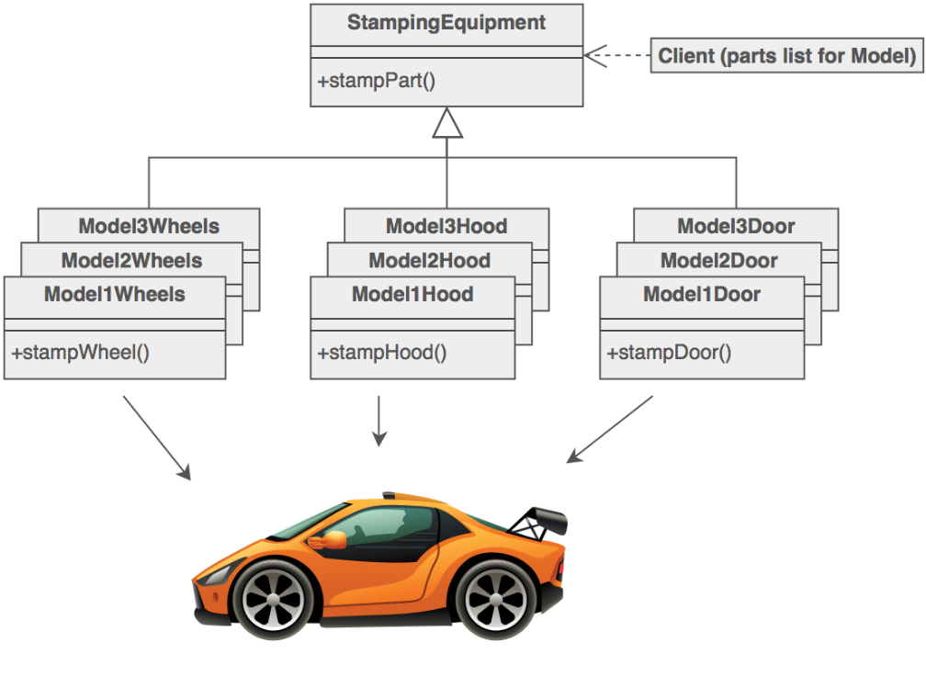
Фабрика

Slide 8
Абстрактная фабрика
Описание
Примеры применения
Преимущества
Недостатки
Абстрактная фабрика предоставляет интерфейс для создания семейств взаимосвязанных или взаимозависимых объектов.
Абстрактная фабрика может быть использована, когда необходимо создать объекты с определенными свойствами, удовлетворяющими определенному контракту.
Позволяет создавать семейства объектов совместимыми и независимыми от спецификации их конкретных классов.
Усложняет архитектуру системы за счет увеличения количества абстракций и классов.

Slide 9
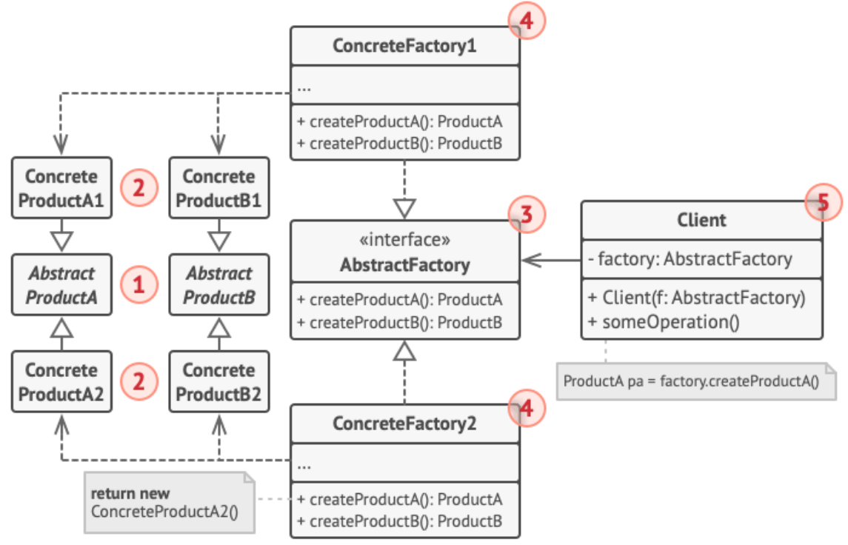
Абстрактная фабрика

Slide 10
Строитель
1
Описание
2
Примеры применения
Строитель позволяет создавать сложные объекты, используя один и тот же процесс конструирования, но различные представления и конфигурации.
Строитель может быть полезен, когда требуется постепенно создавать и настраивать объект с множеством опций и параметров.
3
Преимущества
4
Недостатки
Облегчает процесс создания сложных объектов путем выделения шагов конструирования и их последовательного выполнения.
Может привести к избыточности создания классов-строителей, если их число и сложность становятся неуправляемыми.

Slide 11
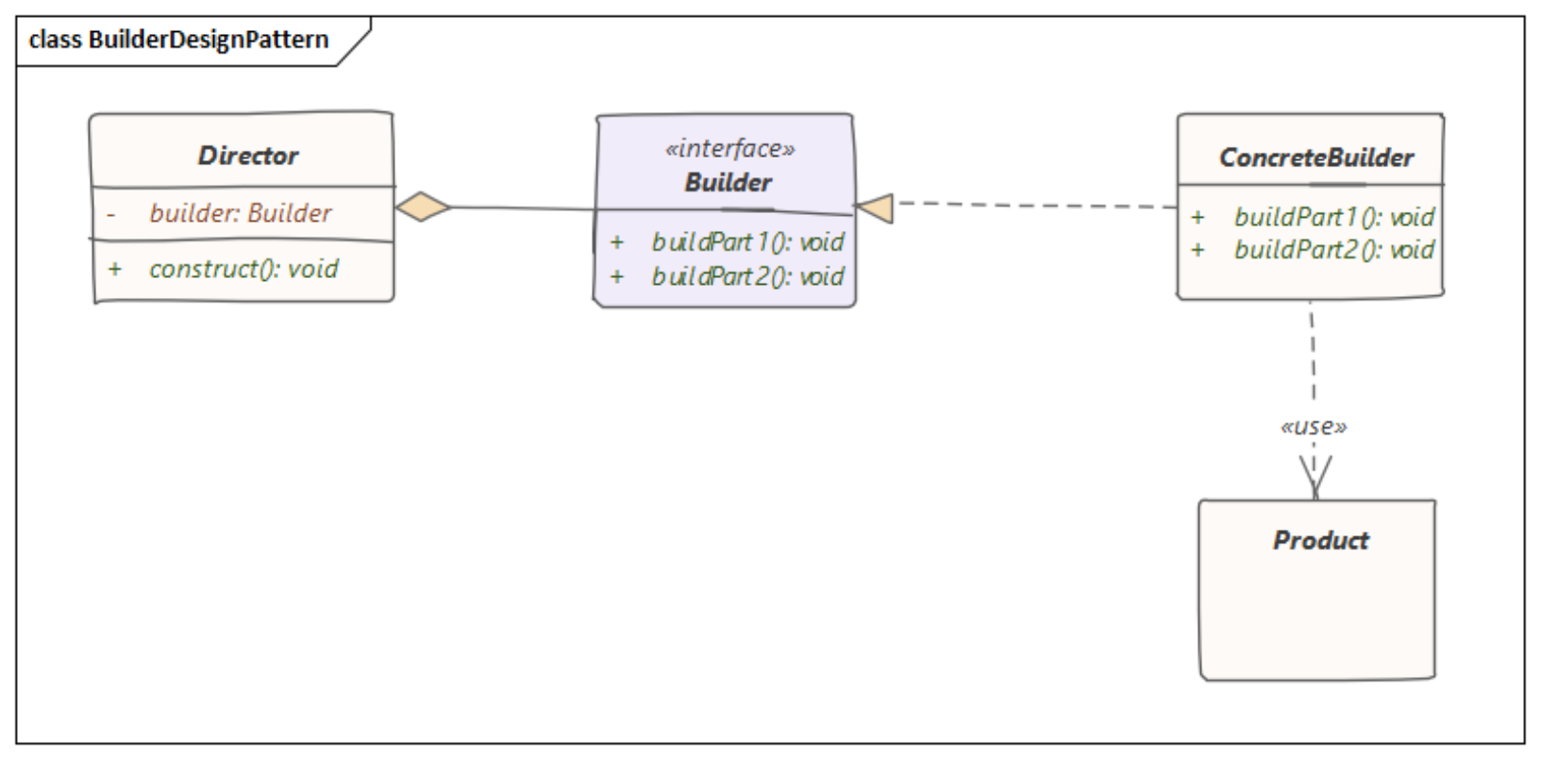
Строитель

Slide 12
Прототип
1
Описание
Прототип позволяет создавать объекты, базируясь на уже существующих объектах-прототипах, без явного указания их классов.
Примеры применения
2
Прототип может быть полезен, когда требуется создать объекты с уже установленными свойствами или параметрами.
3
Преимущества
Позволяет создавать объекты, не зависящие от конкретных классов и использующие уже существующие прототипы.
Недостатки
4
Для некоторых объектов создание точных копий может быть трудным или даже невозможным.

Slide 13
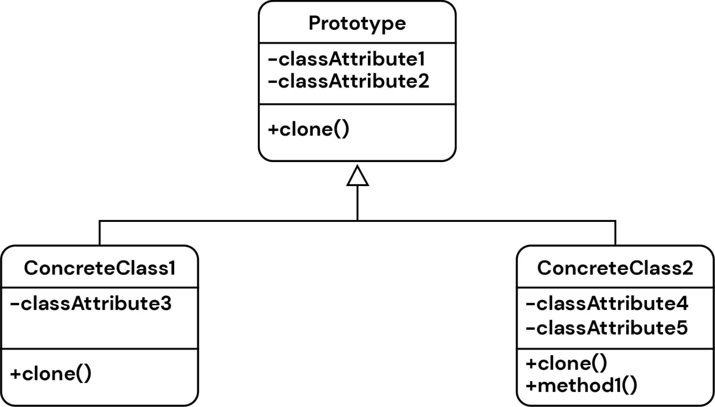
Прототип

Slide 14
Одиночка
Одиночка гарантирует, что класс имеет только один экземпляр, и предоставляет глобальную точку доступа к нему.
Описание
Одиночка полезен, когда требуется обеспечить доступ к единственному экземпляру класса или создать разделяемый ресурс.
Примеры применения
Гарантирует наличие только одного экземпляра класса и предоставляет глобальную точку доступа.
Преимущества
Использование одиночки может создавать жесткую связь между компонентами системы, что затрудняет их переиспользование и изменение.
Недостатки

Slide 15
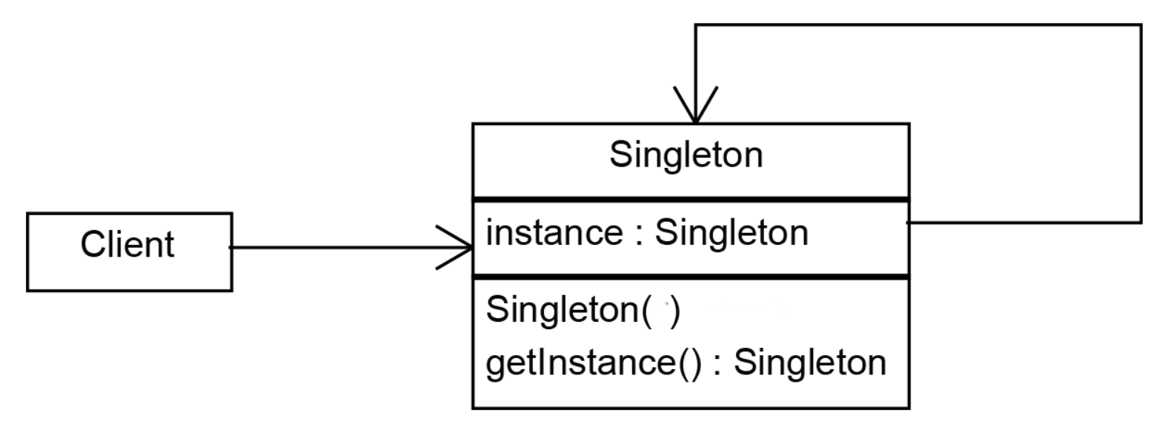
Одиночка

Slide 16
-
Подведём итоги:
Абстрактная фабрика: предоставляет интерфейс для создания семейств связанных или зависимых объектов без указания их конкретных классов.
Строитель: позволяет создавать сложные объекты пошагово. Он разделяет процесс создания объекта на несколько этапов, что позволяет использовать один и тот же процесс создания для разных представлений.
Фабричный метод: предоставляет интерфейс для создания объектов, но позволяет подклассам выбирать класс создаваемого экземпляра.
Прототип: позволяет создавать объекты путем клонирования уже существующих объектов.
Одиночка: гарантирует, что класс имеет только один экземпляр, и предоставляет глобальную точку доступа к этому экземпляру.

